Slide 1
Ⅱ. 타인과의 관계
3. 성윤리
2
119쪽
3 성윤리
02
청소년기의 바람직한
성윤리는 무엇일까?

Slide 2

Ⅱ. 타인과의 관계
3. 성윤리
02. 청소년기의 바람직한 성윤리는 무엇일까?
2
119쪽
학습 목표
청소년기 성윤리의 필요성을 설명할 수 있다.
청소년기의 바람직한 성윤리를 탐구하여 실천할 수 있다.

Slide 3
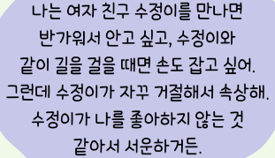
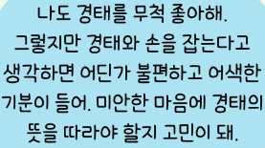
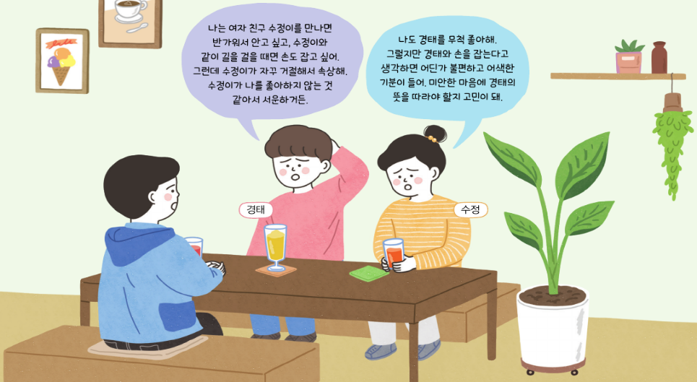
Ⅱ. 타인과의 관계
3. 성윤리
02. 청소년기의 바람직한 성윤리는 무엇일까?
2
119쪽
생각 열기
그림
활동

Slide 4


Ⅱ. 타인과의 관계
3. 성윤리
02. 청소년기의 바람직한 성윤리는 무엇일까?
2
119쪽
생각 열기
그림
활동
다음 그림을 보고 두 사람에게 해 주고 싶은 조언을 써 보자.
예시 답
수정이는 마음이 불편하다면 경태의 의견에 따르지 않아도 돼. 경태가 수정이를 진정으로 아끼고 사랑한다면 수정이의 생각과 감정을 존중해 줄 거야.
경태와 수정이 모두 각자 자신의 입장이 어떠한지 차분히 생각해 보고, 이를 정리해서 서로에게 솔직하게 이야기해 봐. 애정 표현의 선을 함께 정한 뒤 지켜 나간다면 두 사람 사이에는 어느새 사랑과 신뢰가 깊이 형성되어 있을 거야.

Slide 5
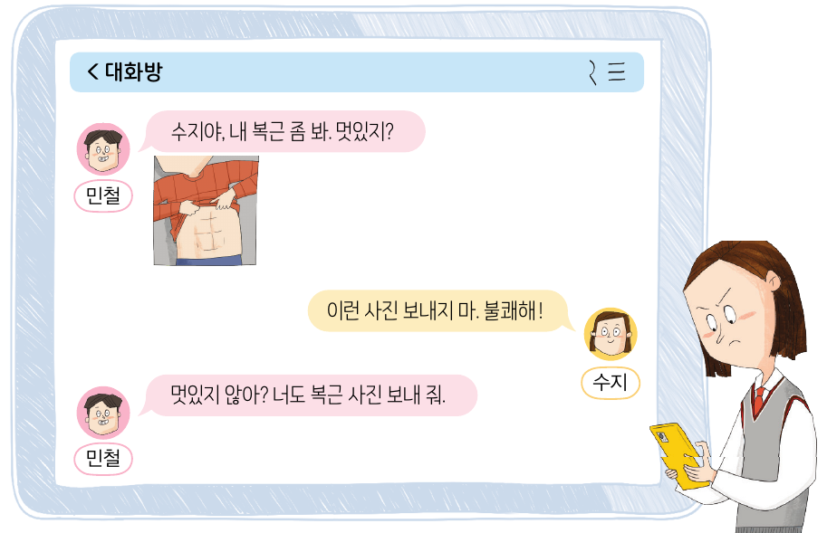
Ⅱ. 타인과의 관계
3. 성윤리
02. 청소년기의 바람직한 성윤리는 무엇일까?
2
120쪽
생각하기
그림
활동

Slide 6
Ⅱ. 타인과의 관계
3. 성윤리
02. 청소년기의 바람직한 성윤리는 무엇일까?
2
120쪽
생각하기
그림
활동
민철이의 행동에는 어떤 문제가 있는지 써 보자.
예시 답
민철이의 행동은 수지에게 성적 불쾌감을 주었고 법적 처벌을 받을 수 있다는 점에서 잘못된 행동이다. 또 자신의 성을 소중히 여기지 않았다는 점에서도 문제가 있다. 누리 소통망으로 전송한 사진은 나의 의지와 상관없이 정보망을 통해 쉽게 퍼질 수 있는데도 신중히 행동하지 않았기 때문이다.

Slide 7

Ⅱ. 타인과의 관계
3. 성윤리
02. 청소년기의 바람직한 성윤리는 무엇일까?
2
120쪽
학습하기
청소년기 성윤리의 필요성
청소년기 성윤리의 필요성
청소년기에 성에 대한 가치관이 바로 서지 않은 상태에서 행동할 경우 성과 관련한 문제를 일으킬 수 있음.
→ 청소년기에 일어날 수 있는 성 문제를 예방하고 올바른 가치관을 형성하려면 성윤리가 필요함.
청소년기에 형성한 성에 대한 태도는 성인이 된 이후까지 영향을 미칠 수도 있음.
→ 청소년기에 바람직한 성윤리를 내면화하려고 노력해야 함.

Slide 8
Ⅱ. 타인과의 관계
3. 성윤리
02. 청소년기의 바람직한 성윤리는 무엇일까?
2
120쪽
빈칸 채우기
청소년기 성윤리의 필요성
(1) 청소년기에 일어날 수 있는 성 문제를 예방하고 올바른 ① 가치관 을 형성하기 위해
💡 “다들 한다더라.” 는 말에 휩쓸리지 않기
(2) 청소년기에 형성한 성에 대한 태도는 성인이 된 이후까지 영향을 미칠 수 있기 때문
💡 지금 배우는 ‘상대 존중’이 어른이 된 뒤의 연애와 결혼으로 이어진다
(1) 청소년기에 일어날 수 있는 성 문제를 예방하고 올바른 ① 가치관 을 형성하기 위해
💡 “다들 한다더라.” 는 말에 휩쓸리지 않기
(2) 청소년기에 형성한 성에 대한 태도는 성인이 된 이후까지 영향을 미칠 수 있기 때문
💡 지금 배우는 ‘상대 존중’이 어른이 된 뒤의 연애와 결혼으로 이어진다
(1) 청소년기에 일어날 수 있는 성 문제를 예방하고 올바른 ① 가치관 을 형성하기 위해
💡 “다들 한다더라.” 는 말에 휩쓸리지 않기
(2) 청소년기에 형성한 성에 대한 태도는 성인이 된 이후까지 영향을 미칠 수 있기 때문
💡 지금 배우는 ‘상대 존중’이 어른이 된 뒤의 연애와 결혼으로 이어진다
(1) 청소년기에 일어날 수 있는 성 문제를 예방하고 올바른 ① 가치관 을 형성하기 위해
💡 “다들 한다더라.” 는 말에 휩쓸리지 않기
(2) 청소년기에 형성한 성에 대한 태도는 성인이 된 이후까지 영향을 미칠 수 있기 때문
💡 지금 배우는 ‘상대 존중’이 어른이 된 뒤의 연애와 결혼으로 이어진다
Notes:
교과서 120쪽 · 성윤리의 필요성
민철·수지 사례(교과서 120쪽)와 연결한다. 부끄러운 주제가 아니라 나와 타인을 존중하는 주제라는 분위기를 먼저 만든다.

Slide 9
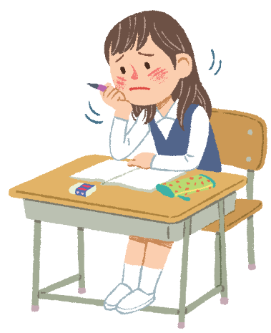
Ⅱ. 타인과의 관계
3. 성윤리
02. 청소년기의 바람직한 성윤리는 무엇일까?
2
121쪽
탐구하기
제시문
활동
어느 날 ○○는 물건을 사려고 인터넷 검색을 하다가 음란물 광고 창을 보았다. 그 순간 ○○는 성적 호기심이 생겨서 해당 광고 창을 열어 음란물 사이트를 둘러보았다. ○○는 잠깐만 시간을 보내려고 했지만, 그러지 못하고 사이트에 오랜 시간 머물게 되었다.
다음 날 ○○는 자꾸만 어제 본 음란물이 떠오르고, 그것을 다시 보고 싶은 마음이 들어 학교 수업에 집중하기 어려웠다.

Slide 10

Ⅱ. 타인과의 관계
3. 성윤리
02. 청소년기의 바람직한 성윤리는 무엇일까?
2
121쪽
탐구하기
제시문
활동
윗글의 주인공에게 해 주고 싶은 조언을 쪽지에 써 보자.
예시 답
위 기사의 게임 회사는 게임의 사용자 수를 늘리기 위해 성을 도구로 사용하며 사고파는 대상으로 취급하였다. 이러한 성 상품화는 성의 가치를 훼손하며 인간의 존엄성을 파괴하므로 문제가 된다.

Slide 11
Ⅱ. 타인과의 관계
3. 성윤리
02. 청소년기의 바람직한 성윤리는 무엇일까?
2
122쪽
탐구하기
제시문
활동
□□ 회사가 성을 상품화한 게임을 출시하여 논란이 일었다. 해당 게임은 여성 캐릭터가 수영복을 입은 채 적을 공격하는 등 성적인 요소를 지나치게 부각하고 있다. 이에 대해 게임의 사용자들은 여성을 인격체가 아니라 상품으로 여긴 것이라며 싸늘한 반응을 보였다.
- 《여성경제신문》, 2022. 12. 30.
성 상품화 성을 상품처럼 사고팔거나, 다른 상품을 팔기 위한 수단으로 이용하는 것

Slide 12
Ⅱ. 타인과의 관계
3. 성윤리
02. 청소년기의 바람직한 성윤리는 무엇일까?
2
122쪽
탐구하기
제시문
활동
위 기사에 드러난 성 상품화가 문제가 되는 까닭을 써 보자.
예시 답
위 기사의 게임 회사는 게임의 사용자 수를 늘리기 위해 성을 도구로 사용하며 사고파는 대상으로 취급하였다. 이러한 성 상품화는 성의 가치를 훼손하며 인간의 존엄성을 파괴하므로 문제가 된다.

Slide 13
Ⅱ. 타인과의 관계
3. 성윤리
02. 청소년기의 바람직한 성윤리는 무엇일까?
2
122쪽
학습하기
청소년기의 바람직한 성윤리
절제
성에 관한 호기심을 절제하지 못하고 음란물 등에 지나치게 몰입하면 잘못된 성 지식을 쌓거나 학업에 어려움을 겪는 등 나쁜 영향을 미칠 수 있음.
→ 성의 쾌락적 측면에만 과하게 몰입하지 않도록 절제해야 함.
책임
청소년기에 임신과 출산을 하면 부모로서의 역할과 책임을 다하기 어렵고, 청소년으로서 미래를 준비해야 할 시기에 학업 중단 등의 어려움을 겪을 수 있음.
→ 성과 관련한 행동에 책임감을 지니고 신중하게 행동해야 함.

Slide 14
Ⅱ. 타인과의 관계
3. 성윤리
02. 청소년기의 바람직한 성윤리는 무엇일까?
2
122쪽
학습하기
청소년기의 바람직한 성윤리
존중
모든 사람은 자신의 의지에 따라서 자율적이고 책임감 있게 성적 의사 결정을 할 권리인 ‘성적 자기 결정권’을 지님.
→ 상대방을 성적 쾌락을 위한 수단으로 여기지 말고 인격적으로 존중해야 함.
성 상품화는 성을 어떤 목적을 위한 도구나 수단으로 여겨 성의 가치뿐만 아니라 인간의 존엄성을 파괴함.
→ 성 상품화를 경계하며 성을 그 자체로 존중하고자 노력해야 함.

Slide 15
Ⅱ. 타인과의 관계
3. 성윤리
02. 청소년기의 바람직한 성윤리는 무엇일까?
2
121쪽
빈칸 채우기
청소년기의 바람직한 성윤리
(1) 절제
청소년기에 성에 관한 호기심을 절제하지 못하고 음란물 등에 지나치게 몰입하면 잘못된 성 지식을 쌓거나 학업에 어려움을 겪는 등 일상생활에 좋지 않은 영향을 미칠 수 있음.
💡 이상한 광고 창은 열지 않고 바로 닫기
⇨ 성의 ② 쾌락적 측면에만 과하게 몰입하지 않도록 절제해야 함.
(2) 책임
사회적·경제적으로 독립하지 못한 청소년기에 임신과 출산을 하면 ③ 부모 로서의 역할과 책임을 다하기 어렵고, 청소년으로서 미래를 준비해야 할 시기에 학업 중단 등의 어려움을 겪을 수 있음.
(1) 절제
청소년기에 성에 관한 호기심을 절제하지 못하고 음란물 등에 지나치게 몰입하면 잘못된 성 지식을 쌓거나 학업에 어려움을 겪는 등 일상생활에 좋지 않은 영향을 미칠 수 있음.
💡 이상한 광고 창은 열지 않고 바로 닫기
⇨ 성의 ② 쾌락적 측면에만 과하게 몰입하지 않도록 절제해야 함.
(2) 책임
사회적·경제적으로 독립하지 못한 청소년기에 임신과 출산을 하면 ③ 부모 로서의 역할과 책임을 다하기 어렵고, 청소년으로서 미래를 준비해야 할 시기에 학업 중단 등의 어려움을 겪을 수 있음.
(1) 절제
청소년기에 성에 관한 호기심을 절제하지 못하고 음란물 등에 지나치게 몰입하면 잘못된 성 지식을 쌓거나 학업에 어려움을 겪는 등 일상생활에 좋지 않은 영향을 미칠 수 있음.
💡 이상한 광고 창은 열지 않고 바로 닫기
⇨ 성의 ② 쾌락적 측면에만 과하게 몰입하지 않도록 절제해야 함.
(2) 책임
사회적·경제적으로 독립하지 못한 청소년기에 임신과 출산을 하면 ③ 부모 로서의 역할과 책임을 다하기 어렵고, 청소년으로서 미래를 준비해야 할 시기에 학업 중단 등의 어려움을 겪을 수 있음.
(1) 절제
청소년기에 성에 관한 호기심을 절제하지 못하고 음란물 등에 지나치게 몰입하면 잘못된 성 지식을 쌓거나 학업에 어려움을 겪는 등 일상생활에 좋지 않은 영향을 미칠 수 있음.
💡 이상한 광고 창은 열지 않고 바로 닫기
⇨ 성의 ② 쾌락적 측면에만 과하게 몰입하지 않도록 절제해야 함.
(2) 책임
사회적·경제적으로 독립하지 못한 청소년기에 임신과 출산을 하면 ③ 부모 로서의 역할과 책임을 다하기 어렵고, 청소년으로서 미래를 준비해야 할 시기에 학업 중단 등의 어려움을 겪을 수 있음.
Notes:
성적 자기 결정권
자신의 의지에 따라 자율적이고 책임감 있게 성적 의사 결정을 할 권리 — 상대의 의사를 존중하고 내 의사도 분명히 표현한다.

Slide 16
Ⅱ. 타인과의 관계
3. 성윤리
02. 청소년기의 바람직한 성윤리는 무엇일까?
2
121쪽
빈칸 채우기
청소년기의 바람직한 성윤리 (이어서)
⇨ 성과 관련한 행동에 책임감을 지니고 ④ 신중 하게 행동해야 함.
💡 “이 사진, 보내도 괜찮을까?” 한 번 더 생각하기
(3) 존중
① 성과 관련하여 상대방의 의사를 존중하고, 나의 의사도 분명하게 표현해야 함.
💡 “싫어.”라고 하면 그만두기, 내 생각도 분명히 말하기
② ⑤ 성 ⑥ 상품화 를 경계하며 성을 그 자체로 존중하고자 노력해야 함.
⇨ 성과 관련한 행동에 책임감을 지니고 ④ 신중 하게 행동해야 함.
💡 “이 사진, 보내도 괜찮을까?” 한 번 더 생각하기
(3) 존중
① 성과 관련하여 상대방의 의사를 존중하고, 나의 의사도 분명하게 표현해야 함.
💡 “싫어.”라고 하면 그만두기, 내 생각도 분명히 말하기
② ⑤ 성 ⑥ 상품화 를 경계하며 성을 그 자체로 존중하고자 노력해야 함.
⇨ 성과 관련한 행동에 책임감을 지니고 ④ 신중 하게 행동해야 함.
💡 “이 사진, 보내도 괜찮을까?” 한 번 더 생각하기
(3) 존중
① 성과 관련하여 상대방의 의사를 존중하고, 나의 의사도 분명하게 표현해야 함.
💡 “싫어.”라고 하면 그만두기, 내 생각도 분명히 말하기
② ⑤ 성 ⑥ 상품화 를 경계하며 성을 그 자체로 존중하고자 노력해야 함.
⇨ 성과 관련한 행동에 책임감을 지니고 ④ 신중 하게 행동해야 함.
💡 “이 사진, 보내도 괜찮을까?” 한 번 더 생각하기
(3) 존중
① 성과 관련하여 상대방의 의사를 존중하고, 나의 의사도 분명하게 표현해야 함.
💡 “싫어.”라고 하면 그만두기, 내 생각도 분명히 말하기
② ⑤ 성 ⑥ 상품화 를 경계하며 성을 그 자체로 존중하고자 노력해야 함.
⇨ 성과 관련한 행동에 책임감을 지니고 ④ 신중 하게 행동해야 함.
💡 “이 사진, 보내도 괜찮을까?” 한 번 더 생각하기
(3) 존중
① 성과 관련하여 상대방의 의사를 존중하고, 나의 의사도 분명하게 표현해야 함.
💡 “싫어.”라고 하면 그만두기, 내 생각도 분명히 말하기
② ⑤ 성 ⑥ 상품화 를 경계하며 성을 그 자체로 존중하고자 노력해야 함.
⇨ 성과 관련한 행동에 책임감을 지니고 ④ 신중 하게 행동해야 함.
💡 “이 사진, 보내도 괜찮을까?” 한 번 더 생각하기
(3) 존중
① 성과 관련하여 상대방의 의사를 존중하고, 나의 의사도 분명하게 표현해야 함.
💡 “싫어.”라고 하면 그만두기, 내 생각도 분명히 말하기
② ⑤ 성 ⑥ 상품화 를 경계하며 성을 그 자체로 존중하고자 노력해야 함.

Slide 17
Ⅱ. 타인과의 관계
3. 성윤리
02. 청소년기의 바람직한 성윤리는 무엇일까?
2
121쪽
더해 보기
“차 한 잔 드실래요?”
2015년 · 영국 템스밸리 경찰
비유 · 누군가에게 차를 권했는데 “괜찮아요”라고 하면, 억지로 마시게 하지 않는다
변심 · 처음엔 마신다고 했다가 마음이 바뀌면, 그래도 억지로 먹이지 않는다
의식 · 잠든 사람에게는 차를 먹이지 않는다
메시지 · 동의는 언제든 거두어들일 수 있다
❓ 차 한 잔이 이렇게 분명한데, 사람 사이에는?
2015년 · 영국 템스밸리 경찰
비유 · 누군가에게 차를 권했는데 “괜찮아요”라고 하면, 억지로 마시게 하지 않는다
변심 · 처음엔 마신다고 했다가 마음이 바뀌면, 그래도 억지로 먹이지 않는다
의식 · 잠든 사람에게는 차를 먹이지 않는다
메시지 · 동의는 언제든 거두어들일 수 있다
❓ 차 한 잔이 이렇게 분명한데, 사람 사이에는?
Notes:
「Tea and Consent」
영국 템스밸리 경찰이 캠페인에 쓴 짧은 영상(원작은 블로거 에멀린 메이의 글, 영상은 블루 시트 스튜디오). 동의(consent)는 분명하고, 자발적이며, 언제든 바꿀 수 있어야 한다는 것을 쉽게 보여 준다.

Slide 18
Ⅱ. 타인과의 관계
3. 성윤리
02. 청소년기의 바람직한 성윤리는 무엇일까?
2
121쪽
더해 보기
디지털 성범죄, 이것만은 꼭
🚫 · 불법 촬영물은 보거나 공유만 해도 범죄
🙅 · 사진을 보내 달라는 요구는 거절
📞 · 피해 시 디지털 성범죄 피해자 지원 센터 02-735-8994 · 117
Notes:
디지털 성범죄 예방
불법 촬영물을 소지·구입·저장·시청하는 것도 처벌된다(성폭력처벌법). 피해자에게 잘못은 없다. 혼자 해결하려 하지 말고 바로 도움을 청한다.

Slide 19
Ⅱ. 타인과의 관계
3. 성윤리
02. 청소년기의 바람직한 성윤리는 무엇일까?
2
121쪽
더해 보기
존중하는 관계의 신호
✅ · 내 의견을 물어본다
✅ · 거절해도 화내지 않는다
❌ · 휴대 전화를 검사하고 친구를 못 만나게 한다
Notes:
건강한 관계와 통제
감시와 통제는 사랑이 아니다. 데이트 폭력의 신호.

Slide 20
Ⅱ. 타인과의 관계
3. 성윤리
02. 청소년기의 바람직한 성윤리는 무엇일까?
2
122쪽
스스로 성찰하기
다음 개념을 잘 이해했는지 V표를 하며 점검하고, 청소년기의 바람직한 성윤리를 실천하기 위한 나의 다짐을 써 보자.
□ 절제
□ 책임
□ 존중
나의 다짐
예시 답
청소년기를 건강하게 보내려면 바람직한 성윤리를 내면화해야 할 것이다. 앞으로 절제, 책임, 존중을 바탕으로 성을 대하려고 노력해야겠다.

Slide 21
Ⅱ. 타인과의 관계
3. 성윤리
02. 청소년기의 바람직한 성윤리는 무엇일까?
2
119쪽
1분 체크
학습지 1분 체크 · 맞으면 ○, 틀리면 ✕
1. 청소년기에 형성한 성에 대한 태도는 성인이 된 이후에는 영향을 미칠 수 없다. ( ○ / ✕ ) ✕
2. 청소년기에 성에 관한 호기심을 절제하지 못하고 음란물 등에 지나치게 몰입하면 잘못된 성 지식을 쌓을 수 있다. ( ○ / ✕ ) ○
3. 청소년기의 바람직한 성윤리로는 절제, 무책임, 존중이 있다. ( ○ / ✕ ) ✕
4. 성과 관련하여 상대방의 의사를 존중하고, 나의 의사를 모호하게 표현해야 한다. ( ○ / ✕ ) ✕
1. 청소년기에 형성한 성에 대한 태도는 성인이 된 이후에는 영향을 미칠 수 없다. ( ○ / ✕ ) ✕
2. 청소년기에 성에 관한 호기심을 절제하지 못하고 음란물 등에 지나치게 몰입하면 잘못된 성 지식을 쌓을 수 있다. ( ○ / ✕ ) ○
3. 청소년기의 바람직한 성윤리로는 절제, 무책임, 존중이 있다. ( ○ / ✕ ) ✕
4. 성과 관련하여 상대방의 의사를 존중하고, 나의 의사를 모호하게 표현해야 한다. ( ○ / ✕ ) ✕
1. 청소년기에 형성한 성에 대한 태도는 성인이 된 이후에는 영향을 미칠 수 없다. ( ○ / ✕ ) ✕
2. 청소년기에 성에 관한 호기심을 절제하지 못하고 음란물 등에 지나치게 몰입하면 잘못된 성 지식을 쌓을 수 있다. ( ○ / ✕ ) ○
3. 청소년기의 바람직한 성윤리로는 절제, 무책임, 존중이 있다. ( ○ / ✕ ) ✕
4. 성과 관련하여 상대방의 의사를 존중하고, 나의 의사를 모호하게 표현해야 한다. ( ○ / ✕ ) ✕
1. 청소년기에 형성한 성에 대한 태도는 성인이 된 이후에는 영향을 미칠 수 없다. ( ○ / ✕ ) ✕
2. 청소년기에 성에 관한 호기심을 절제하지 못하고 음란물 등에 지나치게 몰입하면 잘못된 성 지식을 쌓을 수 있다. ( ○ / ✕ ) ○
3. 청소년기의 바람직한 성윤리로는 절제, 무책임, 존중이 있다. ( ○ / ✕ ) ✕
4. 성과 관련하여 상대방의 의사를 존중하고, 나의 의사를 모호하게 표현해야 한다. ( ○ / ✕ ) ✕
1. 청소년기에 형성한 성에 대한 태도는 성인이 된 이후에는 영향을 미칠 수 없다. ( ○ / ✕ ) ✕
2. 청소년기에 성에 관한 호기심을 절제하지 못하고 음란물 등에 지나치게 몰입하면 잘못된 성 지식을 쌓을 수 있다. ( ○ / ✕ ) ○
3. 청소년기의 바람직한 성윤리로는 절제, 무책임, 존중이 있다. ( ○ / ✕ ) ✕
4. 성과 관련하여 상대방의 의사를 존중하고, 나의 의사를 모호하게 표현해야 한다. ( ○ / ✕ ) ✕
Notes:
학생들이 손으로 ○(머리 위 동그라미) / ✕(팔 엇갈리기)를 먼저 표시한 뒤 클릭해 정답을 보여 준다. ✕ 문장은 어디를 고치면 맞는지 묻는다.

Slide 22
Ⅱ. 타인과의 관계
3. 성윤리
02. 청소년기의 바람직한 성윤리는 무엇일까?
2
119쪽
함께 해 보기
어떤 성윤리일까?
어느 칸일까? 절제 · 책임 · 존중
1. 음란물 광고를 닫고 하던 일로 돌아간다 → 절제 (절제)
2. 성과 관련된 행동은 미래까지 생각해 신중하게 → 책임 (책임)
3. 상대가 싫다고 하면 바로 멈춘다 → 존중 (성적 자기 결정권 존중)
4. 성을 상품처럼 쓰는 광고를 비판적으로 본다 → 존중 (성 상품화 경계)
5. 사진을 보내 달라는 요구를 거절한다 → 존중 (나의 의사 분명히)
어느 칸일까? 절제 · 책임 · 존중
1. 음란물 광고를 닫고 하던 일로 돌아간다 → 절제 (절제)
2. 성과 관련된 행동은 미래까지 생각해 신중하게 → 책임 (책임)
3. 상대가 싫다고 하면 바로 멈춘다 → 존중 (성적 자기 결정권 존중)
4. 성을 상품처럼 쓰는 광고를 비판적으로 본다 → 존중 (성 상품화 경계)
5. 사진을 보내 달라는 요구를 거절한다 → 존중 (나의 의사 분명히)
어느 칸일까? 절제 · 책임 · 존중
1. 음란물 광고를 닫고 하던 일로 돌아간다 → 절제 (절제)
2. 성과 관련된 행동은 미래까지 생각해 신중하게 → 책임 (책임)
3. 상대가 싫다고 하면 바로 멈춘다 → 존중 (성적 자기 결정권 존중)
4. 성을 상품처럼 쓰는 광고를 비판적으로 본다 → 존중 (성 상품화 경계)
5. 사진을 보내 달라는 요구를 거절한다 → 존중 (나의 의사 분명히)
어느 칸일까? 절제 · 책임 · 존중
1. 음란물 광고를 닫고 하던 일로 돌아간다 → 절제 (절제)
2. 성과 관련된 행동은 미래까지 생각해 신중하게 → 책임 (책임)
3. 상대가 싫다고 하면 바로 멈춘다 → 존중 (성적 자기 결정권 존중)
4. 성을 상품처럼 쓰는 광고를 비판적으로 본다 → 존중 (성 상품화 경계)
5. 사진을 보내 달라는 요구를 거절한다 → 존중 (나의 의사 분명히)
어느 칸일까? 절제 · 책임 · 존중
1. 음란물 광고를 닫고 하던 일로 돌아간다 → 절제 (절제)
2. 성과 관련된 행동은 미래까지 생각해 신중하게 → 책임 (책임)
3. 상대가 싫다고 하면 바로 멈춘다 → 존중 (성적 자기 결정권 존중)
4. 성을 상품처럼 쓰는 광고를 비판적으로 본다 → 존중 (성 상품화 경계)
5. 사진을 보내 달라는 요구를 거절한다 → 존중 (나의 의사 분명히)
어느 칸일까? 절제 · 책임 · 존중
1. 음란물 광고를 닫고 하던 일로 돌아간다 → 절제 (절제)
2. 성과 관련된 행동은 미래까지 생각해 신중하게 → 책임 (책임)
3. 상대가 싫다고 하면 바로 멈춘다 → 존중 (성적 자기 결정권 존중)
4. 성을 상품처럼 쓰는 광고를 비판적으로 본다 → 존중 (성 상품화 경계)
5. 사진을 보내 달라는 요구를 거절한다 → 존중 (나의 의사 분명히)
Notes:
청소년기의 바람직한 성윤리를 상황에 적용해 보자.
수업실 활동 화면(act.html)과 같은 활동입니다.

Slide 23
Ⅱ. 타인과의 관계
3. 성윤리
02. 청소년기의 바람직한 성윤리는 무엇일까?
2
119쪽
함께 해 보기
동의와 경계 OX
맞으면 ○, 틀리면 ✕ — 손으로 먼저 표시해 보자
1. 처음에 좋다고 했으면 마음이 바뀌어도 따라야 한다. ( ○ / ✕ ) ✕ 동의는 언제든 거두어들일 수 있다.
2. 아무 말이 없으면 동의한 것이다. ( ○ / ✕ ) ✕ 동의는 분명해야 한다.
3. 신체 사진을 보내거나 요구하는 것은 처벌 대상이 될 수 있다. ( ○ / ✕ ) ○ 120쪽 민철이 사례.
4. 좋아하는 사이라도 상대의 거절을 존중해야 한다. ( ○ / ✕ ) ○ 119쪽 경태와 수정.
맞으면 ○, 틀리면 ✕ — 손으로 먼저 표시해 보자
1. 처음에 좋다고 했으면 마음이 바뀌어도 따라야 한다. ( ○ / ✕ ) ✕ 동의는 언제든 거두어들일 수 있다.
2. 아무 말이 없으면 동의한 것이다. ( ○ / ✕ ) ✕ 동의는 분명해야 한다.
3. 신체 사진을 보내거나 요구하는 것은 처벌 대상이 될 수 있다. ( ○ / ✕ ) ○ 120쪽 민철이 사례.
4. 좋아하는 사이라도 상대의 거절을 존중해야 한다. ( ○ / ✕ ) ○ 119쪽 경태와 수정.
맞으면 ○, 틀리면 ✕ — 손으로 먼저 표시해 보자
1. 처음에 좋다고 했으면 마음이 바뀌어도 따라야 한다. ( ○ / ✕ ) ✕ 동의는 언제든 거두어들일 수 있다.
2. 아무 말이 없으면 동의한 것이다. ( ○ / ✕ ) ✕ 동의는 분명해야 한다.
3. 신체 사진을 보내거나 요구하는 것은 처벌 대상이 될 수 있다. ( ○ / ✕ ) ○ 120쪽 민철이 사례.
4. 좋아하는 사이라도 상대의 거절을 존중해야 한다. ( ○ / ✕ ) ○ 119쪽 경태와 수정.
맞으면 ○, 틀리면 ✕ — 손으로 먼저 표시해 보자
1. 처음에 좋다고 했으면 마음이 바뀌어도 따라야 한다. ( ○ / ✕ ) ✕ 동의는 언제든 거두어들일 수 있다.
2. 아무 말이 없으면 동의한 것이다. ( ○ / ✕ ) ✕ 동의는 분명해야 한다.
3. 신체 사진을 보내거나 요구하는 것은 처벌 대상이 될 수 있다. ( ○ / ✕ ) ○ 120쪽 민철이 사례.
4. 좋아하는 사이라도 상대의 거절을 존중해야 한다. ( ○ / ✕ ) ○ 119쪽 경태와 수정.
맞으면 ○, 틀리면 ✕ — 손으로 먼저 표시해 보자
1. 처음에 좋다고 했으면 마음이 바뀌어도 따라야 한다. ( ○ / ✕ ) ✕ 동의는 언제든 거두어들일 수 있다.
2. 아무 말이 없으면 동의한 것이다. ( ○ / ✕ ) ✕ 동의는 분명해야 한다.
3. 신체 사진을 보내거나 요구하는 것은 처벌 대상이 될 수 있다. ( ○ / ✕ ) ○ 120쪽 민철이 사례.
4. 좋아하는 사이라도 상대의 거절을 존중해야 한다. ( ○ / ✕ ) ○ 119쪽 경태와 수정.
Notes:
청소년기의 바람직한 성윤리를 상황에 적용해 보자.
수업실 활동 화면(act.html)과 같은 활동입니다.

Slide 24
Ⅱ. 타인과의 관계
3. 성윤리
02. 청소년기의 바람직한 성윤리는 무엇일까?
2
119쪽
함께 해 보기
경태와 수정에게 조언
빈칸을 채워 문장을 완성해 보자
✍️ 경태에게 예) 수정이의 거절은 너를 싫어해서가 아니라 자기 마음을 표현한 거야. 존중해 줘.
✍️ 수정에게 예) 불편하면 솔직하게 말해도 괜찮아. 네 결정도 소중해.
빈칸을 채워 문장을 완성해 보자
✍️ 경태에게 예) 수정이의 거절은 너를 싫어해서가 아니라 자기 마음을 표현한 거야. 존중해 줘.
✍️ 수정에게 예) 불편하면 솔직하게 말해도 괜찮아. 네 결정도 소중해.
빈칸을 채워 문장을 완성해 보자
✍️ 경태에게 예) 수정이의 거절은 너를 싫어해서가 아니라 자기 마음을 표현한 거야. 존중해 줘.
✍️ 수정에게 예) 불편하면 솔직하게 말해도 괜찮아. 네 결정도 소중해.
Notes:
청소년기의 바람직한 성윤리를 상황에 적용해 보자.
수업실 활동 화면(act.html)과 같은 활동입니다.

Slide 25

다음 시간에는
“03. 성에 대한 편견을 어떻게 바로잡을 수 있을까?”를
배워 보아요.

